Slide 1

密码学基础
（精简版 ）
特别说明：
1、页数虽多，但内容简单，基本可快速浏览；
2、还要求掌握书本上老师给出的其他重点。例如RSA加密方案及其所涉及的扩展欧几里得算法、平方-乘算法等等。

Slide 2
几个概念
  安全攻击(security attack): Any action that compromises the security of information.
  安全机制(security mechanism): A mechanism that is designed to detect, prevent, or recover from a security attack.
  安全服务(security service): A service that enhances the security of data processing systems and information transfers. A security service makes use of one or more security mechanisms.

Slide 3
为什么需要密码
信息的保护
  信息的存储：公开的地方
  信息的交换：使用非隐秘介质(即可读写)
  信息的传输：通过不安全信道
安全机制
  机密性

Slide 4
密码编码学
基本概念和术语
密码学的历史
密码技术

Slide 5
基本概念和术语
加密(encryption)
  将报文(或消息)进行编码，以模糊其含义的过程。
  encode, encipher
解密(decryption)
  将加密过的报文恢复为原始形式。
  decode, decipher
明文(plaintext)和密文(ciphertext)
  报文的原始方式为明文，加密后成为密文

Slide 6
密码体制
密钥(K)
明文P
密文C
明文P
加密
解密
C=E(K,P)
P=D(K, E(K,P))
对称密码体制(symmetric cryptosystem)
  加密密钥和解密密钥是相同的

Slide 7
密码体制
加密密钥K_{e}
解密密钥K_{d}
明文P
密文C
明文P
加密
解密
C=E(K_{e},P)
P=D(K_{d}, E(K_{e},P)
非对称密码体制(asymmetric cryptosystem)
  加密密钥和解密密钥是成对出现
  加密过程和解密过程不同，使用的密钥也不同

Slide 8
基本概念和术语
密码算法(cryptography algorithm)
  是用于加密和解密的数学函数。
加密算法(encryption algorithm).
  对明文进行加密操作时所采用的一组规则
解密算法(decryption algorithm)
  接收者对密文解密所采用的一组规则

Slide 9
基本概念和术语
密码编码学(cryptography)
  研究对信息进行编码,实现对信息的隐蔽
  密码专家(cryptographer)
密码分析学(cryptanalytics)
  研究加密消息的破译(break)或消息的伪造.
  密码破译者(cryptanalyst)
密码学(cryptology)
  研究信息系统安全保密的科学，包括密码编码学和密码分析学

Slide 10
密码算法的分类
按照明文的处理方法分
  分组密码(block cipher)：将明文分成固定长度的组，用同一密钥和算法对每一块加密，输出也是固定长度的密文。
  流密码(stream cipher)：又称序列密码，每次加密一位或一字节的明文。

Slide 11
密码算法的分类
按照密钥使用方法分
  对称密码算法(symmetric cipher)：又称传统密码算法(conventional cipher)或秘密密钥算法、单密钥算法。
  非对称密钥算法(asymmetric cipher)，又称公开密钥算法(public-Key cipher) 。

Slide 12
密码分析
密码分析学
  企图利用算法的性质和明文的一般特性或某些明密文推导出特别的明文或使用的密钥。
穷举攻击
  攻击者对一条密文尝试所有可能的密钥，直到得到有意义的明文。

Slide 13
Kerckhoff原则
1883年Kerchoffs第一次明确提出了编码的原则：加密算法应建立在算法的公开不影响明文和密钥的安全的基础上。
这一原则得到普遍承认，成为判定密码强度的衡量标准，实际上也成为古典密码和现代密码的分界线。
假设破译者是在已知密码体制的前提下来破译加密者使用的密钥——该假设称为Kerckhoff原则。

Slide 14
密码编码学
基本概念和术语
密码学的历史
密码技术

Slide 15
密码学的发展史
古代加密方法（手工阶段）
古典密码（机械阶段）
现代密码（计算机阶段）

Slide 16
古代加密方法
起源于公元前440年出现在古希腊战争中的隐写术 (steganography)：通过隐藏消息的存在来保护消息.
是现今信息隐藏的始祖
  隐形墨水
  字符格式的变化
  图象图像

Slide 17
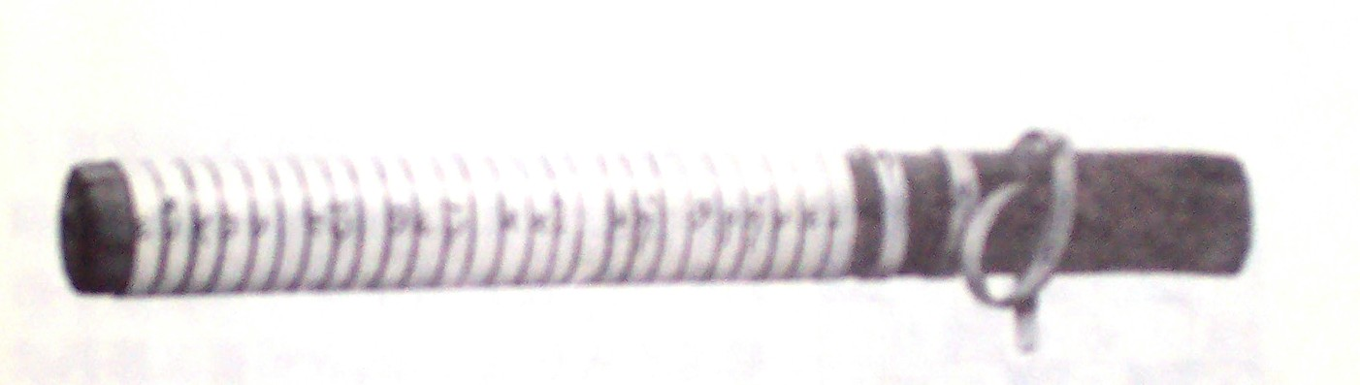
古代加密方法
斯巴达人用于加解密的一种军事设备(Spartan Scytale, 400 B.C.)
  发送者把一条羊皮螺旋形地缠在一个圆柱形棒上
  思想：置换（permutation)

Slide 18
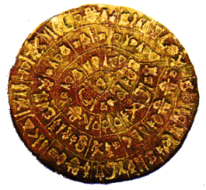
古代加密方法
Phaistos圆盘，一种直径约为160mm的Cretan-Mnoan粘土圆盘，始于公元前17世纪。表面有明显字间空格的字母，至今还没有破解。

Slide 19
古典密码
古典密码的加密方法一般是文字置换，使用手工或机械变换的方式实现。
古典密码系统已经初步体现出近代密码系统的雏形，它比古代加密方法复杂，其变化较小。
  单表代替密码：Caesar密码；
  多表代替密码：Vigenere密码、Hill密码；
  转轮密码：二战中的Enigma。

Slide 20
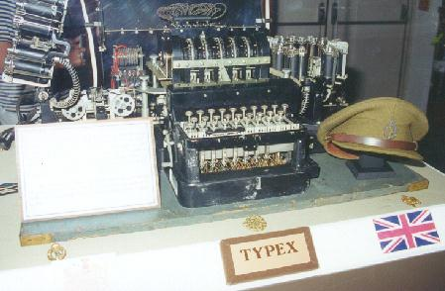
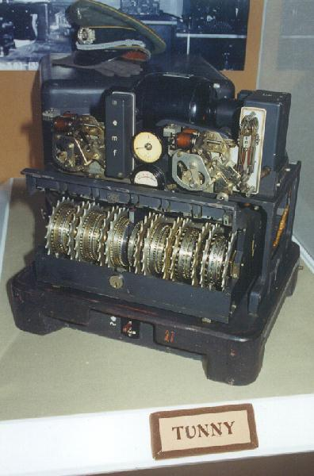
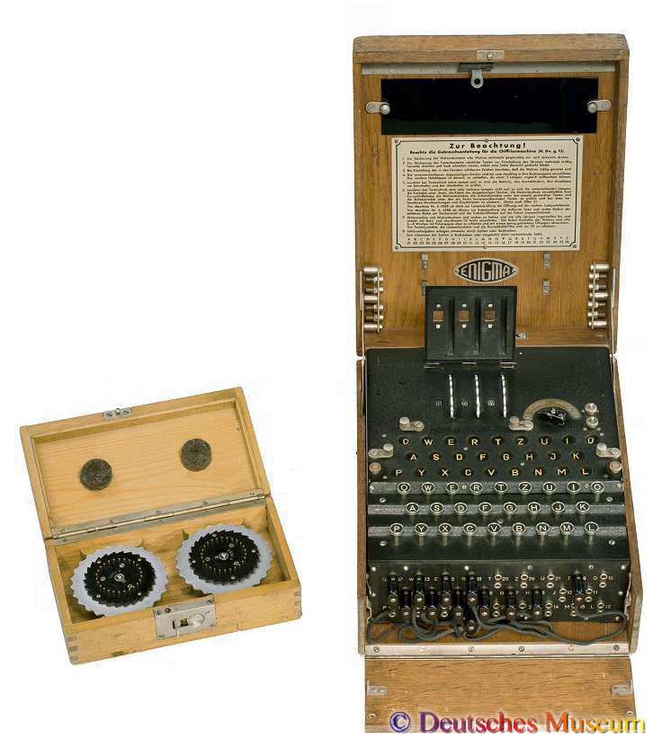
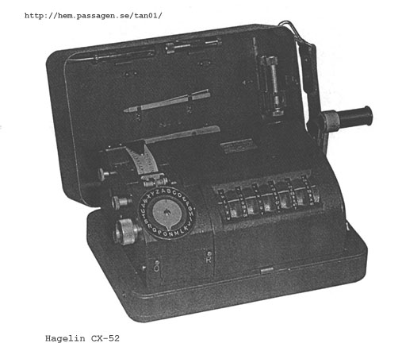
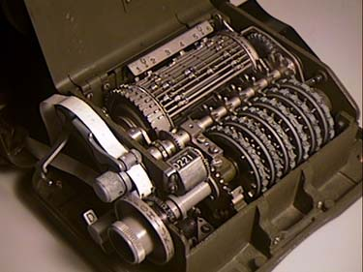
古典密码
TYPEX
TUNNY
Engima
Hagelin C-36
Hagelin C-48

Slide 21
现代密码
计算机的发展使得基于复杂计算的密码成为可能，密码学成为一门新的学科。
  1949年信息论之父C. E. Shannon发表了“The Communication Theory of Secret Systems” ，密码学走上了科学与理性之路
  1967年David Kahn的《The Codebreakers》
  1971-73年IBM Watson实验室的Horst Feistel等的几篇技术报告

Slide 22
现代密码
对称密钥密码算法进一步发展
  1977年DES正式成为标准
  80年代出现IDEA,RCx,CAST等
  90年代对称密钥密码进一步成熟：Rijndael, RC6, MARS, Twofish, Serpent等出现
  2001年Rijndael成为DES的替代者

Slide 23
现代密码
公钥密码的出现
  1976年Diffie & Hellman的“New Directions in Cryptography”提出了公钥密码思想。
  1977年Rivest,Shamir & Adleman提出了RSA公钥算法
  90年代逐步出现椭圆曲线等其他公钥算法
  一些新的密码技术，如，混沌密码、量子密码等

Slide 24
密码编码学
基本概念和术语
密码学的历史
密码技术

Slide 25
密码技术
对称加密技术
非对称加密技术
消息认证和HASH函数

Slide 26
对称密码
传统加密技术
  替换 (substitution)：明文中的每一个字符被替换成密文中的另一个字符。接收者对密文做反向替换就可以恢复出明文。
  置换 (permutation)，又称换位(transposition)：明文的字母保持相同，但打乱排列的顺序。

Slide 27
替换密码
简单替换密码(simple substitution cipher),又称单字母密码(monoalphabetic cipher)
  明文的一个字符用相应的一个密文字符替换，而且密文所用的字符与一般的明文所用字符属同一语言系统。
多字母密码(ployalphabetic cipher)
  明文中的字符映射到密文空间的字符还依赖于它在上下文中的位置。

Slide 28
替换密码——单表替换
Caesar密码 （移位密码）
  加密：c_{i} = E(p_{i}) = (p_{i} + 3) mod 26
  解密： p_{i} = E(c_{i}) = (c_{i} - 3) mod 26
字母
A B C D E F G H I J K L M N O P Q R S T U V W X Y Z
编码
D E F G H I J K L M N O P Q R S T U V W X Y Z A B C
明文
treaty impossible
密文
wuhdwb lpsrvvleoh

Slide 29
替换密码——单字母替换
一般的恺撒密码
  加密：c_{i} = E(p_{i}) = (p_{i} + k) mod 26
  解密： p_{i} = E(c_{i}) = (c_{i} - k) mod 26
  其中k为密钥，1≤ k≤ 25
一般的恺撒密码的破译分析
  已知加密和解密算法
  需要测试的密钥只有25个
  明文所用的语言是已知的，且其意义易于识别。
  可以采用穷举攻击

Slide 30
替换密码——单表替换
使用密钥的恺撒密码
  使用密钥k控制字母表中的排列
  密钥空间 (26!)
密钥为word
字母
A B C D E F G H I J K L M N O P Q R S T U V W X Y Z
编码
w o r d A B C E F G H I J K L M N P Q R S T U V X Y Z
单表替换密码
  每条消息用一个字母表（给出从明文字母到密文字母的映射）加密

Slide 31
替换密码——单字母替换
单字母替换的破译——语言的统计特性
  语言的频率特征
  连接特征
  重复特征

Slide 32
替换密码——单字母替换
频率特征
  在各种语言中,各个字母的使用次数是不一样的,有的偏高,有的偏低。
  英文的任何一篇文章，一个字母在该文章中出现的次数称作这个字母（在这篇文章中）的频数。
  一个字母的频数除以文章的字母总数，得到字母的使用频率。

Slide 33
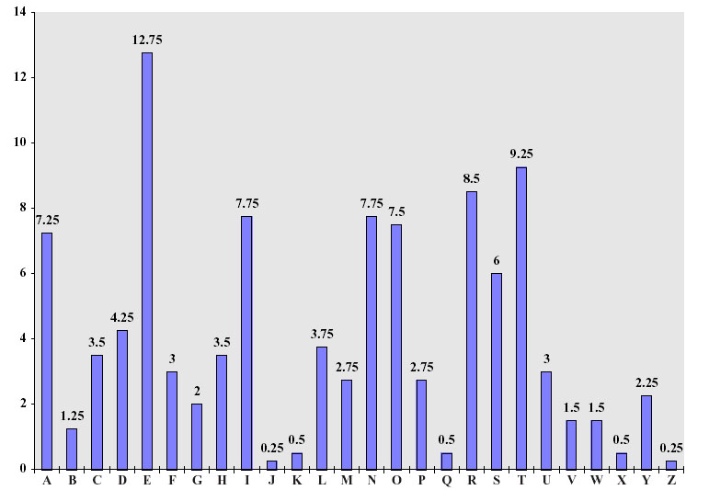
替换密码——单字母替换
英文单字母的相对频率表

Slide 34
替换密码——单字母替换
频率特征
  双字母：TH HE IN ER AN RE ED ON ES ST EN AT TO NT HA ND OU EA NG AS OR TI IS ET IT AR TE SE HI OF
  三字母： THE ING AND HER ERE ENT THA NTH WAS ETH FOR DTH HAT SHE ION INT HIS STH ERS VER
  一半的单词以e s d t 结尾
  一半的单词以t a s w开头
  Y的使用频率90%都集中在单词的结尾

Slide 35
替换密码——单字母替换
连接特征
  后连接：q … u
  前连接 ： x的前面总是 i, e很少是o和a
  间断连接：在e和e之间，r的出现频率最高
连接特征
  两个字符以上的字符串重复出现的现象，叫做语言的重复特征。
  th tion tious

Slide 36
替换密码——单字母替换
Playfair密码——多表
  1854年由英国科学家Charles Wheatstone发明。
  将明文中的双字母音节作为一个单元并将其转换成密文的“双字母音节”。
  算法基于一个由密钥词构成的5×5字母矩阵。

Slide 37
例：密钥词为monarchy，明文为balloon
  如果该字母对两个字母相同，则它们之间加一个填充字母，如x ；则明文分为四个字母对：ba lx lo on
  落在矩阵同一行的明文字母对中的字母由其右边的字母替换；on替换成na
  落在矩阵同一列的明文字母对中的字母由其下面的字母替换；ba替换成ib(或jb)
  其他的每组明文字母对中的字母如下替换：它所在的行是该字母的所在行，列则为另一个字母的所在列。
  lo替换成pm
  lx替换成su
M | O | N | A | R
C | H | Y | B | D
E | F | G | I/J | K
L | P | Q | S | T
U | V | W | X | Z
密文为：ibsupmna或jbsupmna

Slide 38
替换密码——单字母替换
Playfair密码
  有26 × 26=676种字母对组合
  字符出现几率一定程度上被均匀化
  基于字母频率的攻击比较困难
  依然保留了相当的结构信息

Slide 39
替换密码——多表替换
多表替换密码
  采用相关的单表替换规则集
  由密钥决定给定替换的具体规则

Slide 40
替换密码——多表替换
Vigenere密码
  替换规则由26个类似caesar密码的替换表组成，其中每一个替换表是对明文字母移位0到25次后得到的替换单表。
  每个替换单表由一个密钥字母表示。

Slide 41
Vigenere替换表
A B C D E F G H I J K L M N O P Q R S T U V W X Y Z
A
B
C
D
E
F
G
H
I
J
A B C D E F G H I J K L M N O P Q R S T U V W X Y Z
B C D E F G H I J K L M N O P Q R S T U V W X Y Z A
C D E F G H I J K L M N O P Q R S T U V W X Y Z A B
D E F G H I J K L M N O P Q R S T U V W X Y Z A B C
E F G H I J K L M N O P Q R S T U V W X Y Z A B C D
F G H I J K L M N O P Q R S T U V W X Y Z A B C D E
G H I J K L M N O P Q R S T U V W X Y Z A B C D E F
H I J K L M N O P Q R S T U V W X Y Z A B C D E F G
I J K L M N O P Q R S T U V W X Y Z A B C D E F G H
J K L M N O P Q R S T U V W X Y Z A B C D E F G H I
…… ……
密钥
deceptivedeceptivedeceptive
明文
wearediscoveredsaveyourself
密文
zicvtwqngrzgvtwavzhcqyglmgj

Slide 42
替换密码——多表替换
Vigenere密码
  相对应于Playfiar是一个较大的进步
  但是并非所有的明文结构信息都隐蔽了

Slide 43
置换密码
将明文的字母顺序打乱，得到新的排列
  最简单的置换密码：栅栏技术
明文 meet me after the toga party
置换方法 m e m a t r h t g p r y
e t e f e t e o a a t
密文 mematrhtgpryetefeteoaat

Slide 44
对称密码——DES
DES算法
  只使用了标准的算术与逻辑运算
  解密算法与加密算法相同，只是子密钥的使用次序相反
  适合软硬件的实现

Slide 45
对称密码——AES
AES产生的背景
  1997年4月15日，NIST发起征集高级加密标准（Advanced Encryption Standard）AES的活动，活动目的是确定一个非保密的、可以公开技术细节的、全球免费使用的分组密码算法，作为新的数据加密标准。
  对AES的基本要求是：比三重DES快、至少与三重DES一样安全；无类别的；可公开的；无特权的；数据分组长度为128比特；密钥长度为128/192/256比特。

Slide 46
对称密码——AES
AES产生的背景
  1998年8月12日，在首届AES会议上指定了15个候选算法。
  1999年3月22日第二次AES会议上，将候选名单减少为5个，这5个算法是RC6，Rijndael，SERPENT，Twofish和MARS。
  2000年10月2日，NIST宣布了获胜者—Rijndael算法，2001年11月出版了最终标准FIPS PUB197。

Slide 47
密码技术
对称加密技术
非对称加密技术
消息认证与HASH函数

Slide 48
对称密码的不足
密钥管理量的困难
  传统密钥管理：两两分别用一个密钥时，则n个用户需要C(n,2)=n(n-1)/2个密钥，当用户量增大时，密钥空间急剧增大。
密钥必须通过某一信道协商，对这个信道的安全性的要求比正常的传送消息的信道的安全性要高
数字签名的问题
  传统加密算法无法实现抗抵赖的需求。

Slide 49
公钥密码的起源
公钥密码又称为双钥密码和非对称密码
1976年由Diffie和Hellman在其“密码学新方向”一文中提出的
  W.Diffie and M.E.Hellman, New Directrions in Cryptography, IEEE Transaction on Information Theory, V.IT-22.No.6, Nov 1976, PP.644-654）
Rivest,Shamir和Adleman在1978年提出RSA公钥算法
Communitions of the ACM. Vol.21.No.2. Feb. 1978, PP.120-126

Slide 50
公钥密码的特点
加密与解密的密钥不同
公钥密码的密钥是一组密钥对（公钥,私钥）
  可以公开的密钥称为公钥，必须保密的密钥称为私钥。
知道密码算法和公钥，从公钥得到私钥在计算上是不可行的
两个密钥配对使用
  公钥加密信息，私钥解密信息
  私钥签名信息，公钥验证签名

Slide 51
公钥密码之加密
用户拥有密钥对(PK,SK)
  公钥PK公开,私钥SK保密
使用公钥加密
  C=E(P, PK)
使用私钥解密
  解密: P = D (C, SK) = D (E (P, PK), SK)

Slide 52

公钥密码之加密
公开
保密
B 的公钥
B 的私钥
明文
明文
Hi Bob
Alice
Hi Bob
Alice
Hi Bob
Alice
Hi Bob
Alice
密文
Alice
A加密
B解密
Bob

Slide 53
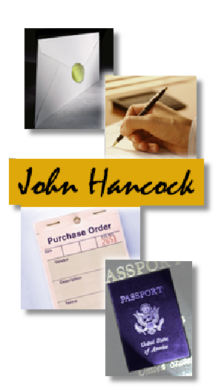
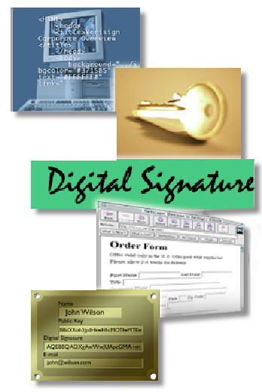
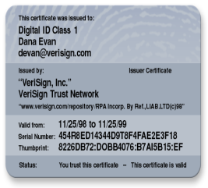
公钥密码之签名
数字签名(Digital signatures)
  类似于手写签名
  签名后不能抵赖
  发生纠纷后，可以在第三方处进行仲裁。
  具有法律效应
数字签名
数字签名

Slide 54
公钥密码之签名
用户拥有密钥对(PK，SK)
  公钥PK公开,私钥SK保密
使用私钥签名
  签名：S=Sig(M, SK)
使用公钥验证
  验证：Ver(S,M, PK)，签名是否合法？（Y or N）

Slide 55
公钥密码的签名
保密
公开
A 的私钥
A 的公钥
文件
A签名的文件
Hi Bob
Alice
Hi Bob
Alice
Hi Bob
Alice
Alice
签名文件
Alice
A签名
B验证
Bob
Hi Bob
Alice
Alice

Slide 56
数字签名可以有效的解决如下安全问题
  抵赖：发送者事后不承认自己发送过文件
  伪造：接收者伪造一份文件，声称它来自发送者
  冒充：网上的某个用户冒充另一个用户接收或发送信息
  篡改（完整性保护）：接收者对收到的信息进行部分篡改

Slide 57
公钥密码的安全性
公钥算法的条件：
  产生一对密钥是计算可行的
  已知公钥和明文，产生密文是计算可行的
  接收方利用私钥解密密文是计算可行的
  对于攻击者，利用公钥来推断私钥是计算不可行的
  已知公钥和密文，恢复明文是计算不可行的

Slide 58
公钥密码的安全性
是指计算上的安全性
安全性的理论基础：复杂性理论
问题是需要回答的一般性提问，通常含有若干个未定参数或自由变量。问题的描述包括（1）给定所有的未定参数的一般性描述（2）陈述“答案”或“解”必须满足的性质
算法是求解某个问题的一系列具体步骤，通常可理解为求解某个问题的通用计算机程序。
一个算法的复杂性由该算法所需求的最大时间（T）和存储空间（S）度量。由于算法用于同一问题的不同规模实例所需求的时间和空间往往不同，所以总是将他们表示成问题实例的规模n的函数，n表示描述该实例所需的输入数据长度。

Slide 59
公钥密码的安全性
算法复杂性用“大O”的符号来表示，它表示算法复杂性的数量级。f(n)=O(g(n))意味着存在常数c和n₀，使得对一切n≥ n₀,有f(n)≤c|g(n)|.通常按时间（或空间）复杂性对算法进行分类。一个输入的大小为n的算法被称为是：
  线性的：如果运行时间是O(n)
  多项式的：如果运行时间是O(n^{t}),其中t是一个常数
  指数的：如果运行时间是O(t^{h(n)}),其中t是一个常数,h(n)是一个多项式
一般地，一个可以在多项式时间内解决的问题被认为是可解的，而任何比多项式时间更长的时间，尤其是指数时间，被认为是不可解的。

Slide 60
公钥密码的安全性
和对称方案一样，强力攻击是计算上不可行的，但使用的密钥更大 (>512bits)
安全性基于一些陷门单向函数，只是计算上不可行
  要求使用非常大的数
  因此比对称方案计算速度慢
选择明文攻击
  通过对报文附加随机比特来实现

Slide 61
单向陷门函数
单向陷门函数是满足下列条件的函数f：
  (1) 给定x，计算y=f_{k}(x)是容易的；
  (2) 给定y, 计算x使x=f_{k}⁻¹(y)是不可行的。
  (3) 存在k，已知k 时,对给定的任何y，若相应的x存在，则计算x使f_{k}⁻¹(y)是容易的。

Slide 62
严格单向函数
一个单射函数f: X→ Y称为是严格单向函数，如果下述条件成立：
  存在一个有效的方法，对所有的x∈X可计算f（x），但不存在一个有效的办法由y= f（x）计算x(y∈Y)
严格单向函数是不能用于加解密的
对于严格单向函数的存在，现无法证明

Slide 63
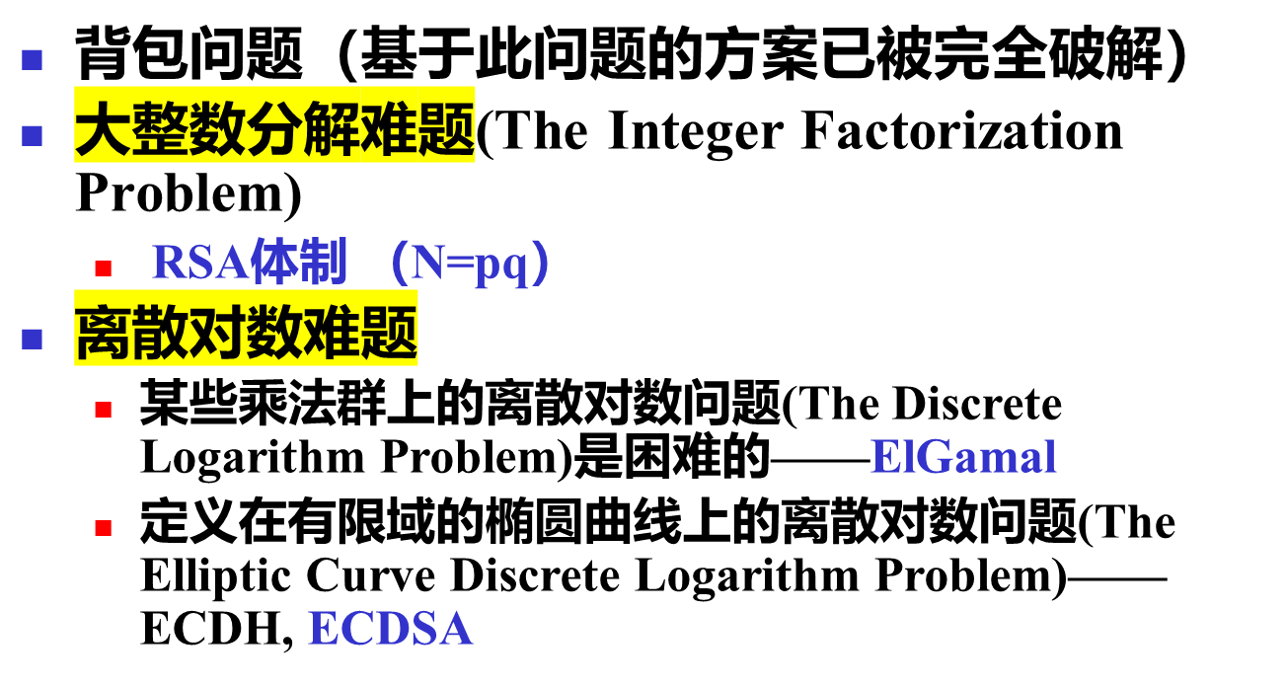
公钥密码基于的数学难题

Slide 64
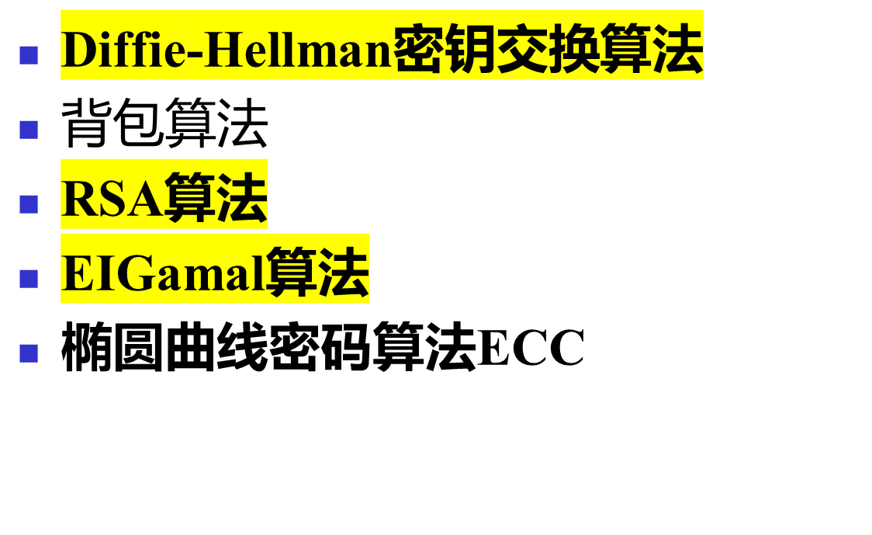
公钥密码的经典算法

Slide 65
Diffie-Hellman密钥交换算法
第一个公钥方案，Diffie & Hellman 于1976年提出
密钥交换方案
  不能用于交换任意信息
  允许两个用户可以安全地建立一个秘密信息，用于后续的通讯过程
  该秘密信息仅为两个参与者知道
算法的安全性依赖于有限域上计算离散对数的难度
在美国的专利1997年4月29日到期

Slide 66
Diffie-Hellman密钥交换算法
算法
  选择可公开的系统参数：素数p以及p的一个原根α（素数p的原根定义：如果a是素数p的原根，则数
  a mod p, a² mod p, … , a^{p-1} mod p是不同的并且包含1到p-1的整数的某种排列。 ）
  用户A选择一个随机数X_{a} < p，计算 Y_{a}=α^{Xa} mod p
  用户B选择一个随机数X_{b} < p，计算 Y_{b}=α^{Xb} mod p
  每一方保密X值，而将Y值交换给对方
  用户A计算出 K=Y_{b}^{Xa} mod p
  用户B计算出 K=Y_{a}^{Xb} mod p
  双方获得一个共享密钥：α^{XaXb} mod p

Slide 67
对DH算法的中间人攻击
正常的DH交换协议
  Ya = g^{x} mod p
  Yb = g^{y} mod p
计算K=Yb^{x} mod p
= g^{xy}
计算K=Ya^{y} mod p
= g^{xy}

Slide 68

对DH算法的攻击
攻击
计算K=Yc^{Xa} mod p
= α^{XcXa}
计算K=Yc^{Xb} mod p
= α^{XcXb}
  Ya = α^{Xa} mod p
  Yc = α^{Xc} mod p
  Yc = α^{Xc} mod p
  Y_{b} = α^{Xb} mod p
计算K=Ya^{Xc} mod p
= α^{XaXc}
计算K=Yb^{Xc} mod p
= α^{XbXc}

Slide 69
RSA算法
1977年由Ron Rivest、Adi Shamir和Len Adleman发明，1978年公布
是一种分组加密算法。
  明文和密文在0~n-1之间,n是一个正整数
应用最广泛的公钥密码算法
在美国申请的专利已于2000年9月到期

Slide 70
RSA算法
安全性基于大整数因子分解问题
  设n是一个大整数，有两个素因子p和q
  容易：已知p和q → 计算n=pq
  困难：已知n →对n进行因子分解，得到其因子p和q

Slide 71
RSA算法
RSA算法用到的元素：
  两个素数p和q (保密的，选定的)
  n=pq (公开的，计算得出的)
  e, gcd(φ(n), e)=1; 1<e<φ(n) (公开的，选定的)
  其中φ(n)是Euler函数，即小于n的且与n互素的正整数个数。对于素数p和q，有φ(pq)=(p-1)(q-1)
  d ≡ e⁻¹ mod φ(n) (保密的，计算得出的)

Slide 72
RSA算法
密钥生成
  选择p和q(都是素数，且p≠q)
  计算n=pq，计算φ(n)=(p-1)(q-1)
  选择整数e（gcd(φ(n),e)=1; 1<e< φ(n)）
  计算d： d ≡ e⁻¹ mod φ(n)
  计算公钥KU={e,n}，私钥KV={d,n}
加密
  对于明文M<n，密文C = Me (mod n)
解密
  对密文C的解密：P=C^{d}(mod n)

Slide 73
RSA算法
计算方面的问题
  加密和解密算法中的预计算和加速算法
    利用中国剩余理论（不要求掌握）
  密钥生成中对素数的确定，以及对公钥的选择
    常用的e值：3, 17, 65537(2¹⁶+1)

Slide 74
RSA的安全性
RSA的安全性完全依赖于分解大整数的难度
1999.8.22，荷兰H.Riele领导的来自6个国家的研究人员组成的团队找到了一个512-bit RSA 密钥的一个素因子。
存在专门针对RSA的攻击，这些攻击不攻击基本的算法，而是攻击协议
  选择密文攻击（防范方法：不要对来源不熟悉的随机消息进行签名）
  公共模数攻击（防范方法：不要在一组用户之间共享模数n）
  低加密指数攻击（防范方法：加密前使用随机数填充消息，确保消息M和模数n大小一样）
  低解密指数攻击（防范方法：选择大的d）

Slide 75
RSA的安全性
穷举攻击
  使用大的密钥空间抵抗穷举攻击
数学攻击
  选择安全参数，抵抗数学攻击
  p和q的选择长度相差仅几位
  (p-1)和(q-1)都应该有一个大的素因子
  gcd(p-1, q-1)应该较小
  如果e<n且d<n^{1/4}，则d很容易被确定
计时攻击
  不变的幂运算时间
  随时延时以迷惑及时攻击者
  在执行幂运算时先将密文乘上一个随机数来隐蔽正在处理的密文的位

Slide 76
RSA的安全性
RSA数据安全算法(RSA Data Security)在乘积中使用隐蔽方法，其用私钥d实现M=C^{d} (mod n)的过程如下：
  1. 产生0至n-1之间的秘密的随即数r；
  2. 计算C’=C(r^{e}) mod n；
  3. 计算M’ = (C’)^{d} mod n；
  4. 计算M=M’r⁻¹ mod n，其中r⁻¹是r模n的乘法逆元
RSA数据安全算法由于使用了隐蔽方法，其性能降低了2%~10%

Slide 77
相关的定理
Fermat定理: p素数,a是整数且不能被p整除,则: a^{p-1} ≡ 1 mod p
  证明: 考虑集合{1,2,…,p-1},对每个数乘以a,得到集合{a mod p,2a mod p,…,(p-1)a mod p},对于p,后者两两不同且都在1与p-1之间,因此两个集合相同,于是:
  (p-1)! = 1×2×…×(p-1)
  ≡ [(a mod p)×(2a mod p)×…×((p-1)a mod p)] mod p
  ≡ [a×2a×…×(p-1)a] mod p
  ≡ [a^{p-1}×(p-1)!] mod p
  注意到(p-1)!与p互素,所以可消去，因此定理成立.
推论: p素数,a是任意整数,则: a^{p} ≡ a mod p

Slide 78
相关的定理
Eular函数φ(n) ：小于n且与n互素的正整数的个数
  对素数p，φ(p)＝p -1
  假设n的素因子为p和q，即n=pq，则φ(n)=(p-1)(q-1)

Slide 79
相关的定理
Euler定理: 若a与n为互素的正整数,则: a^{φ(n)} ≡ 1 mod n
  证明: R={x₁,x₂,…,x_{φ(n)}}为所有小于n且与n互素的正整数,考虑集合S={(ax₁ mod n), (ax₂ mod n),…, (ax_{φ(n)} mod n)}，其中
  (1) (ax_{i} mod n)与n互素;
  (2) (ax_{i} mod n)两两不等: (ax_{i}mod n) = (ax_{j}mod n) ⇒ x_{i} mod n = x_{j} mod n
  (3) S有φ(n)个元素
故S也是所有小于n且与n互素的正整数,因此S=R，则有 ∏x_{i}=∏(ax_{i} mod n)≡(∏(ax_{i})) mod n
≡ (a^{φ(n)} ∏x_{i}) mod n
而xi 与n互素，因此有a^{φ(n)} ≡ 1 mod n

Slide 80
ElGamal算法
既可以用于加密，也可以用于签名，其安全性依赖于有限域上计算离散对数的难度
要产生一对密钥，首先选择一素数p，整数模p的一个原根g，随机选取x，g和x都小于p，然后计算：
y=g^{x} mod p
公开密钥是(y, g, p)，g, p可以为一组用户共享
私有密钥是x

Slide 81
ElGamal加密算法
将明文信息M表示成{0,1,…,p-1}范围内的数
加密:
  秘密选择随机数k, 计算：
  a=g^{k} mod p
  b=y^{k}M mod p
  (a,b)作为密文
解密:
  M=b/a^{x}= mod p
  a^{x}≡g^{kx} mod p , b/a^{x} ≡ y^{k}M/a^{x} ≡ g^{xk}M/g^{xk} ≡ M mod p

Slide 82
ECC算法
1985年，Neal Koblitz和Victor Miller 分别独立地提出了椭圆曲线密码体制
多数公钥密码 (RSA, D-H) 使用非常大的数或多项式，给密钥和信息的存储和处理带来很大的运算量
椭圆曲线是一个代替，可以用更小的尺寸得到同样的安全性
ANSI、IEEE、 ISO和NIST都制定了ECC标准草案

Slide 83
离散对数
给定任意整数y, 求 x，使得 α^{x} = y mod p
对任意的整数y和素数p的原根α ，可以找到唯一的指数x满足
  y=α^{x} mod p 0≤ x≤ (p-1)
  x称为y以α (mod p)为底数的指数——离散对数
  记作x=log_{α}y mod p

Slide 84
公钥密码体制的应用
加密/解密
  发送方使用接受方的公钥对消息加密
数字签名
  发送方用自己的私钥对消息“签名”
密钥交换
  通信双方交换会话密钥

Slide 85
公钥密码体制的应用
算法 | 加密/解密 | 数字签名 | 密钥交换
RSA | √ | √ | √
ECC | √ | √ | √
Diffie-Hellman |  |  | √
DSS |  | √

Slide 86
对称密码和公钥密码
对称密码 | 公钥密码
一般要求： 1. 加密和解密使用相同的密钥 2. 收发双方必须共享密钥 | 一般要求 1. 同一算法应用于加密和解密，但是加密、解密使用的密钥不同 2. 发送方拥有加密或解密密钥，而收方拥有另一个密钥
安全性要求： 1. 密钥必须保密。 2. 若没有其他信息，解密消息是不可行的。 3. 知道算法和密文是不足以确定密钥的。 | 安全性要求： 1. 两个密钥之一必须保密 2. 若没有其他信息，解密消息是不可行的。 3. 知道算法和另一个密钥以及若干密文不足以确定另一个密钥。

Slide 87
公钥基础设施——PKI
公钥证书：基本组成、使用流程

